Slide 1
Кибернетика

Slide 2
Кибернетика – это учение
Управляющие устройства
Передача информации в управляющих устройствах
Переработка информации в управляющих устройствах

Slide 3

Что используется?
Математическая логика
Теория вероятностей
Электроника
Противостояние деятельности живого организма и машины

Slide 4

Информация
Последовательность сигналов

Slide 5

Винер – «Кибернетика или управление и связь в животном и машине»
Процессы вне машины
Процессы в машине

Slide 6

Управление по Винеру

Slide 7

Обратная связь

Slide 8
Управление
Планируется
Прогнозируется
Проектируется
Предвидится

Slide 9
Управление
Вмешательство (в социальность)…
Регулирование…
Воздействие…
Информационное воздействие…
Использование других для…
Насилие…
Суггестия…
Рациональная координация совместной деятельности людей...
Контроль
Рациональная мотивация совместной деятельности людей для достижения какой-либо цели

Slide 10
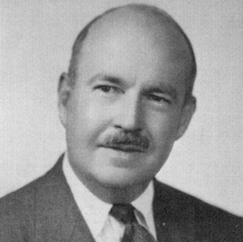
Уровни социального действия от Т. Парсонс
Технический
Менеджериальный
Институциональный
Социаетальный

Slide 11
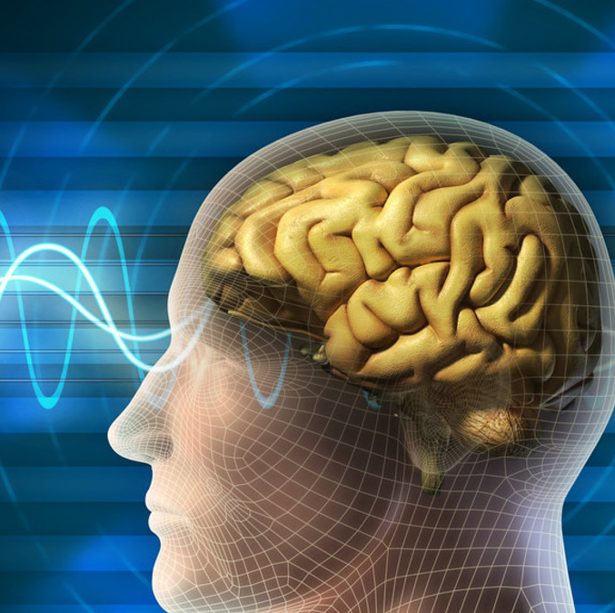
Живой мозг

